Slide 1
Módulo 5:
Inteligência Artificial
Aula 4

Slide 3


Determinístico x Estocástico
Introdução
Determinístico
Um processo determinístico se caracteriza por não apresentar nenhum tipo de aleatoriedade. Ao se conhecer as entradas é possível saber exatamente qual a saída. Independe do número de vezes que o processo ocorre a saída sempre será a mesma.
Não contém nenhuma variável aleatória.
Usamos os valores coletados pelo sistema como dados de entrada.
Exemplo: Converter Celsius para Kelvin.

Slide 4
Determinístico x Estocástico
Introdução
Estocástico
Uma variável é estocástica quando na ocorrência de eventos que gera o resultado envolve aleatoriedade ou incerteza. Um processo é estocástico, quando apresenta uma ou mais variáveis estocásticas. Todo o Processo que pode ser modelado como um problema de probabilidade é considerado como um Processo Estocástico.
As saídas são tratadas como estimativas das características reais de um sistema.
Exemplo: Jogar uma Moeda

Slide 5
Determinístico x Estocástico
Introdução
Calcular a área de um apartamento?
Estocástico ◻ Determinístico ◻
◼
Sortear um número entre 0 - 100?
Estocástico ◻ Determinístico ◻
◼
Jogar um dado para o alto e cair o número 4 com a face para cima?
Estocástico ◻ Determinístico ◻
◼

Slide 6
Determinístico x Estocástico
Introdução
Grau de desgaste de uma ferramenta.
Para ter uma noção de a partir de quantas peças a ferramenta irá começar a desgastar.
Número de produtos defeituosos em uma linha de montagem.
Quantidade de unidades de um produto vendidas em tal dia.
Dentro da inteligência artificial, programas estocásticos trabalham usando métodos probabilísticos para solucionar problemas, como em redes neurais estocásticas, otimização estocástica e algoritmos genéticos. Um problema pode ser estocástico em si mesmo.

Slide 7
Algoritmos Estocásticos

Slide 8
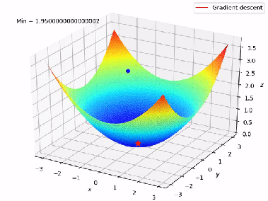
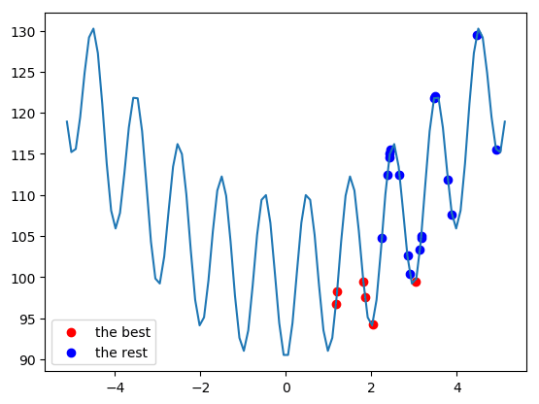
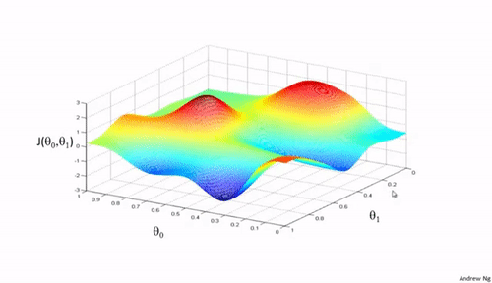
Definição
Algoritmos Estocásticos
Algoritmos Estocásticos, diferente de algoritmos determinísticos, utilizam variáveis aleatórias para obter um resultado (aproximação do resultado). Portanto, mesmo conhecendo suas entradas não é possível dizer com exatidão qual serão suas saídas.
Ao utilizar variáveis aleatórias como um recurso, isso permite que os algoritmos estocásticos evitem ficar presos em soluções ruins e os fazem atingirem resultados que os algoritmos não estocásticos não conseguiriam ou não seriam de aplicação viável.
São muito utilizados em problemas complexos de muitas variáveis onde os métodos matemáticos são ineficientes ou ineficazes. Ex: simulação, otimização (mínimo Local e Global) etc…
Um dos algoritmos estocásticos mais comuns é o Método Monte Carlo (MMC).

Slide 9
Monte Carlo
Algoritmos Estocásticos
Foi desenvolvido por John Von Neumann e Stanislav Ulam em 1946.
Desenvolvido durante uma tentativa de estimar as chances de ganhar no jogo de cartas “Paciência”.
Foi muito importante nas simulações da bomba desenvolvida no Projeto Manhatam.
O MMC, pode ser descrito como método de simulação estatística que utiliza sequenciais de números aleatórios para desenvolver simulações. A simulação de Monte Carlo é uma série de cálculos de probabilidade que estimam a chance de um evento futuro acontecer.
É um método numérico universal para resolver problemas por meio de amostragem aleatória.

Slide 10
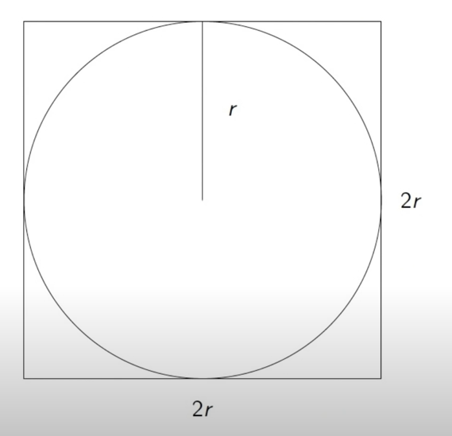
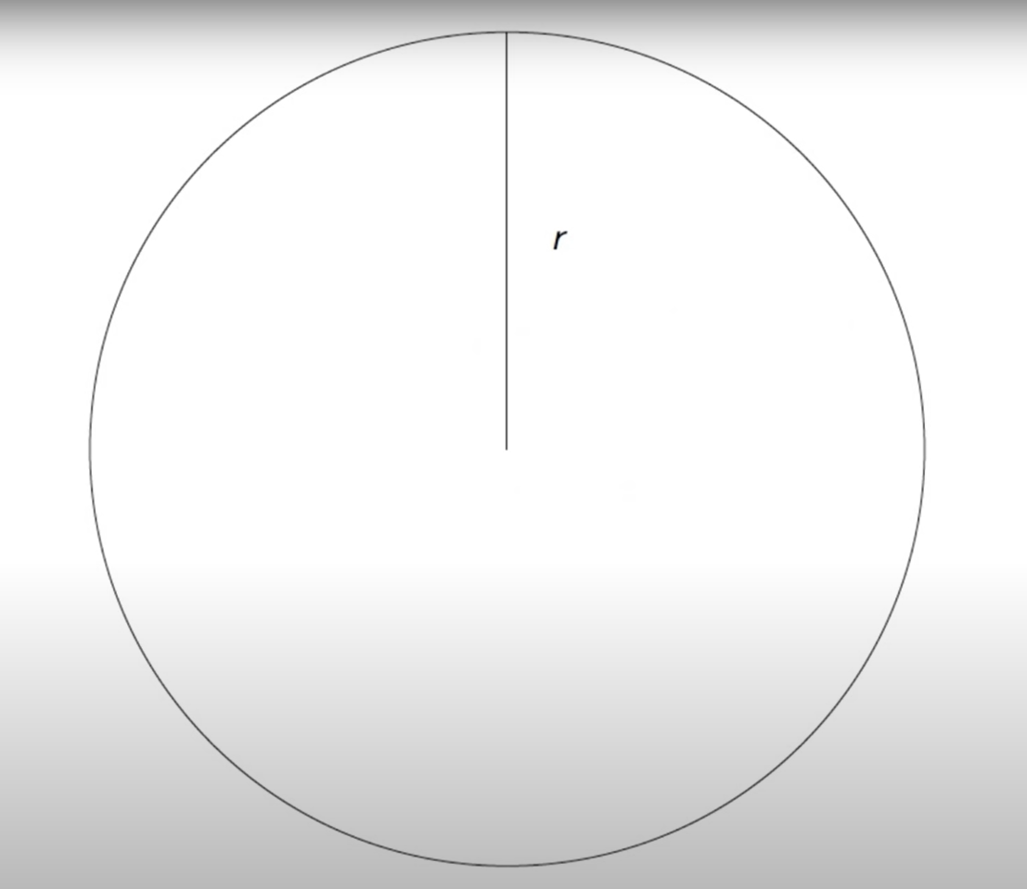
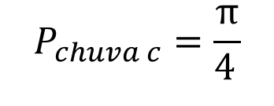
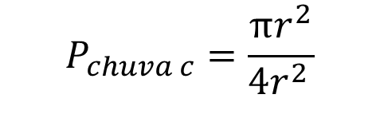
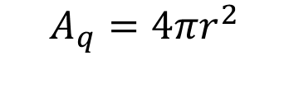
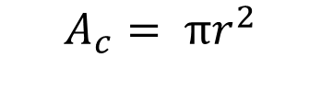
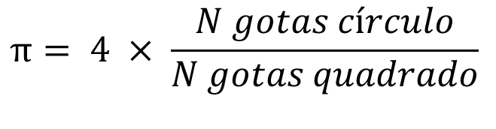
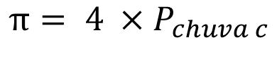
Monte Carlo – Exemplo
Algoritmos Estocásticos
Podemos calcular o valor de π utilizando números aleatórios?
Já conhecemos o valor de pi. Portanto, sabemos qual valor queremos aproximar.
$$A_{c}= πr^{2}$$
Probabilidade das gotas de chuva caírem dentro do círculo, é a razão da área do circulo pela área do quadrado.
Quanto maior o meu número de gotas, maior será a minha referência e menor será o meu erro.
$$A_{q}=4πr^{2}$$
$$P_{chuva c}=\frac{πr^{2}}{4r^{2} }$$
$$P_{chuva c}=\frac{π}{4 }$$
$$π= {4 ×P}_{chuva c}$$
$$π= {4 × \frac{N gotas círculo}{N gotas quadrado}}_{}$$
Notes:
J

Slide 11
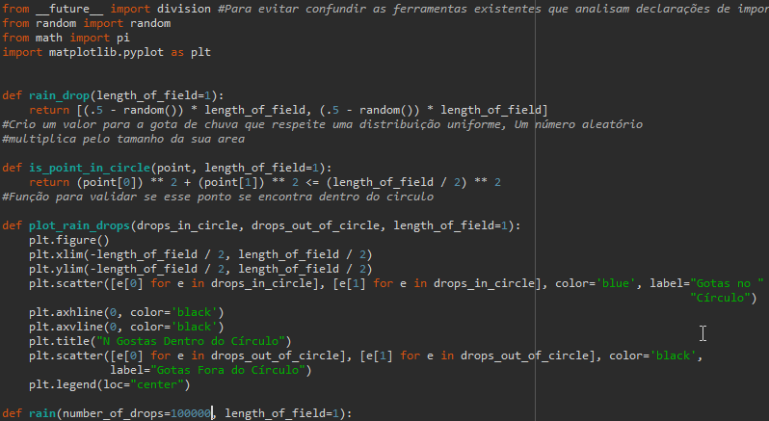
Monte Carlo – Exemplo
Algoritmos Estocásticos
Como podemos calcular o Valor de π usando números aleatórios?
MonteCarlo.py
Quanto maior a quantidade de amostras, mais próximo estará do seu número de PI. Consequentemente o tempo de processamento será maior.

Slide 12
Métricas de Desempenho

Slide 13
Definição
Métricas de Desempenho
Consiste no conjunto de métricas utilizadas para avaliar o desempenho de um algoritmo.
A avaliação de desempenho, é uma etapa muito importante, dependendo do problema e do algoritmo utilizado pode ser uma tarefa difícil, e deve ser feita tomando o devido cuidado.
É recomendado, em problemas mais complexos (a até mesmo nos mais simples), a utilização de mais de uma métrica de desempenho, a fim de ter um resultado mais fiel ao comportamento do algoritmo (ou algoritmos) em questão.

Slide 14
Definição
Métricas de Desempenho
Métricas diferentes podem representar noções diferentes para o mesmo resultado, a fim de, facilitar o processo de tomada de decisão.
Ex: classificador de diagnóstico médico, usando uma métrica x pode não ser a mais adequada para esse tipo de dado. Mesmo que a confiança seja muito alta, pode gerar erros.
Dependendo do algoritmo é recomendável utilizar mais métricas de desempenho, melhor noção do seu resultado você terá.

Slide 15
Definição
Métricas de Desempenho
As métricas mais comuns utilizadas na avaliação e comparação de algoritmos:
Métricas de Erro.
Custo Computacional.
Convergência.

Slide 16
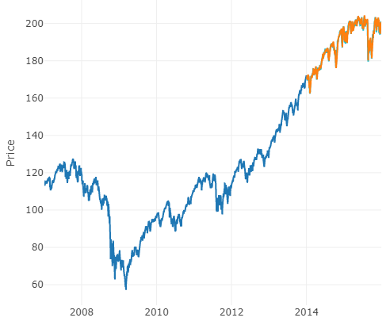
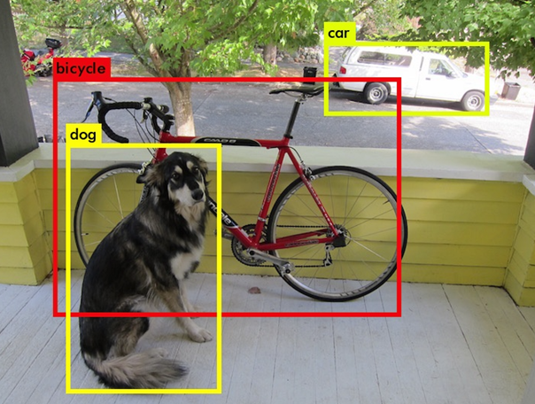
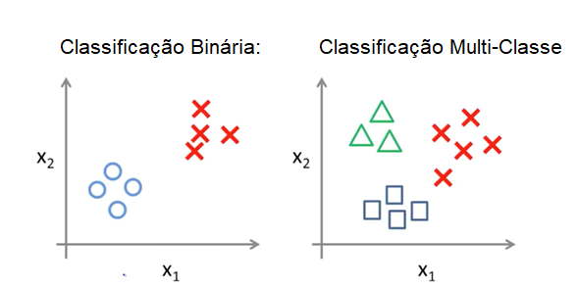
Métricas de Erro
Métricas de Desempenho
As métricas de erro consistem na avaliação do resultado final do algoritmo em relação a uma dada solução, e a mesma deve ser selecionada de acordo com a característica do problema.
Problemas de Classificação
Problemas de Regressão
Detecção de Objetos

Slide 17
Métricas de Erro
Métricas de Desempenho
Problemas de Classificação
Matriz de Confusão
Acurácia
Precisão
Recall
F1
Problemas de Regressão
R²
MSE/RMSE
MAE
Detecção de Objetos
MAP
Notes:
MSE –Erro médio quadrático
RMSE – Raiz do erro médio quadrático

Slide 18
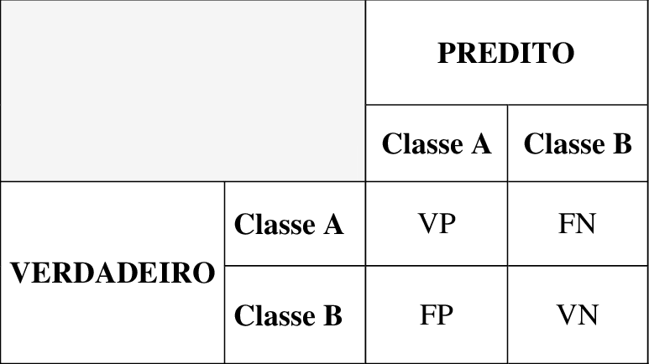
Métricas de Erro - Classificação
Métricas de Desempenho
Matriz de Confusão, é uma matriz que apresenta o número de observações reais e previstas pelo algoritmo.
TP (True Positive/Verdadeiro Positivo) : Classe A é classificada como Classe A.
FP (False Positive/Falso Positivo) : Classe B é classificada como Classe A.
FN (False Negative/Falso Negativo) : Classe A é classificada como Classe B.
TN (True Negative/Verdadeiro Negativo) : Classe B é classificada como Classe B.

Slide 19
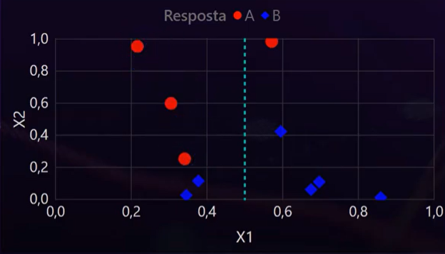
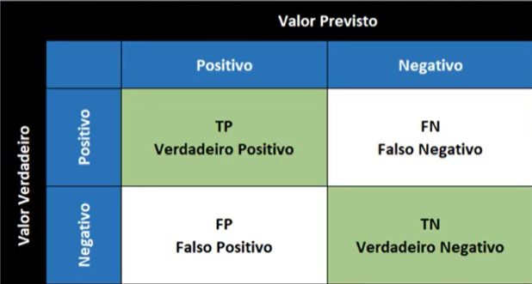
Métricas de Erro - Classificação
Métricas de Desempenho

Slide 20
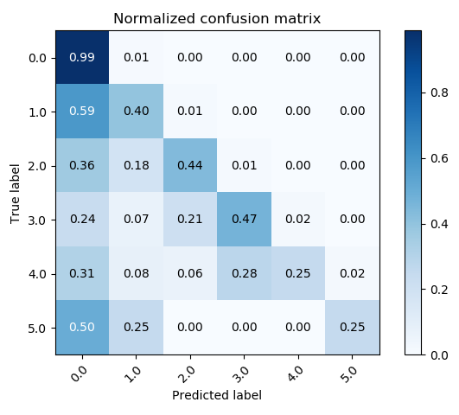
Métricas de Erro - Classificação
Métricas de Desempenho
Problemas com Matriz de Confusão:
Inviabilidade de se analisar que as classes foram normalizadas. Usando mapa de calor é possível verificar qual classe teve melhor performance.
N = 600 |  | Previsão
 |  | Yes | No
Real | Yes | 50 (TP) | 40 (FN)
 | No | 10 (FP) | 500 (TN)

Slide 21
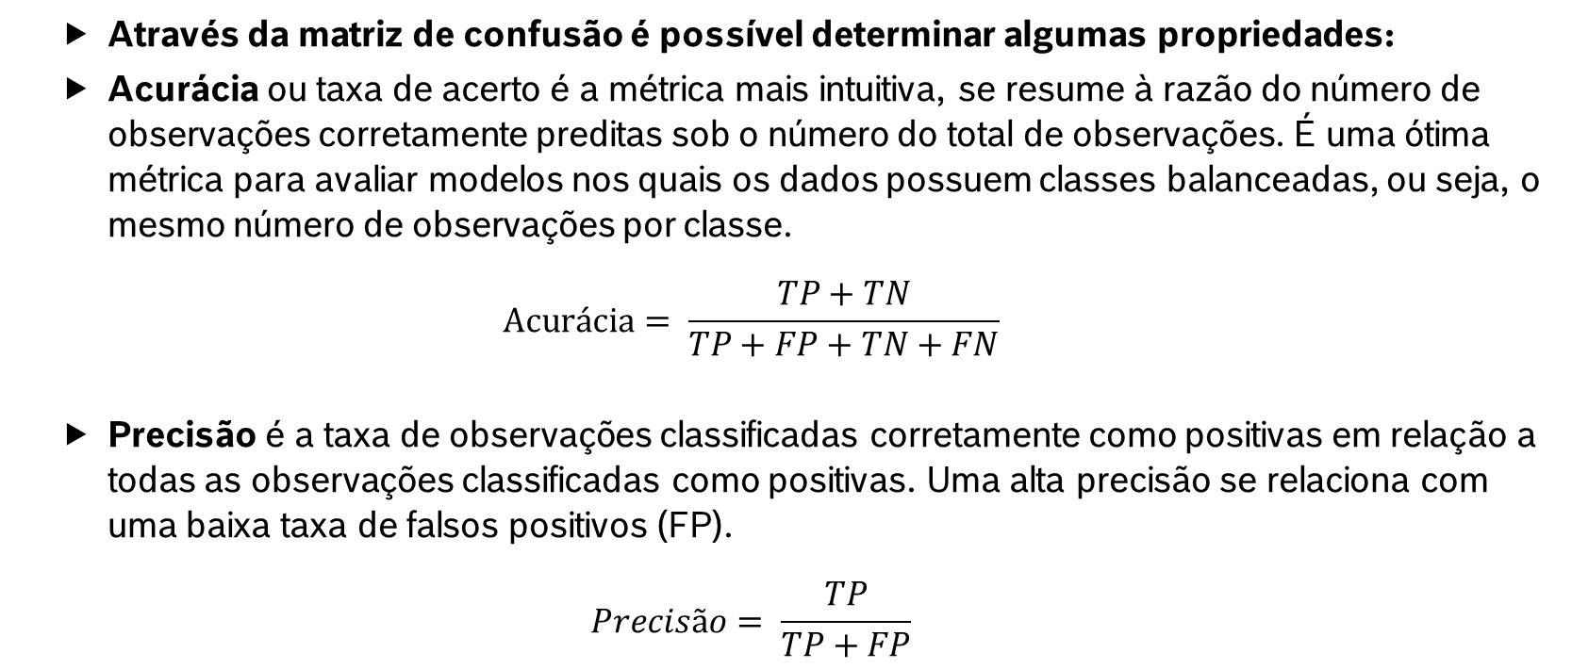
Métricas de Erro - Classificação
Métricas de Desempenho
Através da matriz de confusão é possível determinar algumas propriedades:
Acurácia ou taxa de acerto é a métrica mais intuitiva, se resume à razão do número de observações corretamente preditas sob o número do total de observações. É uma ótima métrica para avaliar modelos nos quais os dados possuem classes balanceadas, ou seja, o mesmo número de observações por classe.
$$Acurácia= \frac{TP+TN}{TP+FP+TN+FN}$$
Precisão é a taxa de observações classificadas corretamente como positivas em relação a todas as observações classificadas como positivas. Uma alta precisão se relaciona com uma baixa taxa de falsos positivos (FP).
$$Precisão= \frac{TP}{TP+FP}$$
Ex: 0.9167
Ex: 0.8333

Slide 22
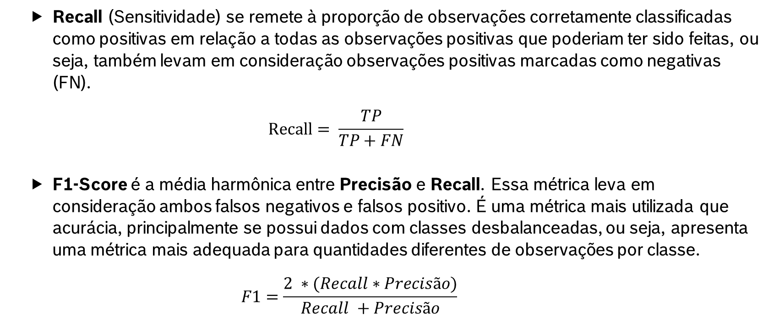
Métricas de Erro - Classificação
Métricas de Desempenho
Recall (Sensitividade) se remete à proporção de observações corretamente classificadas como positivas em relação a todas as observações positivas que poderiam ter sido feitas, ou seja, também levam em consideração observações positivas marcadas como negativas (FN).
$$Recall= \frac{TP}{TP+FN}$$
F1-Score é a média harmônica entre Precisão e Recall. Essa métrica leva em consideração ambos falsos negativos e falsos positivo. É uma métrica mais utilizada que acurácia, principalmente se possui dados com classes desbalanceadas, ou seja, apresenta uma métrica mais adequada para quantidades diferentes de observações por classe.
$$F1=\frac{2 ∗(Recall∗Precisão)}{Recall +Precisão}$$
Ex: 0.5556
Ex: 0.6667

Slide 23
Métricas de Erro - Classificação
Métricas de Desempenho
Em resumo das métricas de erro de classificação:
Acurácia mede a taxa de acerto do modelo, com classes balanceadas.
Precisão indica a proporção de itens da classe classificados corretamente (TP) entre as observações marcadas da mesma classe (TP + FP).
Recall indica a proporção de itens da classe classificados corretamente (TP) em relação a eles mesmos (TP) mais os itens da classe classificados incorretamente (FN).
F1-Score média harmônica de Precisão e Recall. Leva em consideração FN e FP. Mais utilizado que Acurácia para dados com classes desbalanceadas.

Slide 24
Exemplo
Métricas de Desempenho
Será mostrado um exemplo de classificação binária utilizando Máquinas de Vetor de Suporte para classificar possíveis diagnósticos de doença coronária em pacientes, baseados em diferentes variáveis.
Ex1BinClass.py
Para separação dos dados usaremos a função do sklearn train_teste_split() – separa matrizes em dados de treino e dados de teste.
Parâmetros: (arrays, options)
Arrays – As entradas permitidas são arrays, listas, pandas DataFrames
Test-size – Indica o tamanho da array para teste.
Train_size – Indica o tamanho da array para treinamento.
randon_state – Controla o embaralhamento da array antes de dividir ela nas duas categorias.
Shuffle – Indica se deve ou não embaralhar os dados antes de dividir as duas categorias.

Slide 25
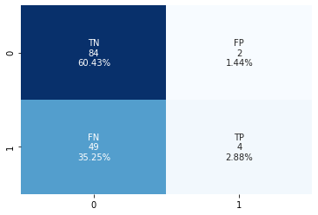
Métricas de Desempenho
Exemplo
Para treinar, nós colocaremos uma quantidade maior de dados para que tenha maior capacidade de memorização.
Como pode ser visto ao utilizar 50 iterações para o classificador, na matriz de confusão vemos que 48 das 139 observações foram classificadas erradas.
O modelo não parece performar muito bem dentro destas condições.
Vamos analisar as próximas métricas para vermos quais outras informações podemos extrair desta análise.

Slide 26
Métricas de Desempenho
Exemplo
Acurácia:
Obtivemos uma Acurácia de 63,31% um valor relativamente alto quando levamos em conta que para uma classe tivemos um resultado muito melhor do que na outra.
Como os dados apresentam um desbalanceamento entre as classes, olhar apenas a acurácia do modelo pode não representar o real desempenho do classificador.
Precisão e Recall:
Ambos deram valores muito baixos.
Um Baixo valor de Recall se remete a um alto número de falsos negativos.
O ideal são valores altos para ambos Precisão e Recall, onde o modelo performa bem para ambas as classes.

Slide 27
Métricas de Desempenho
Exemplo
F1-Score :
O F1-Score possui uma representação mais fiel do desempenho do modelo, pois leva em consideração o número de Falsos Positivos e Falsos Negativos.
Se tivéssemos avaliado apenas o valor de acurácia, poderíamos ter a impressão que o modelo apresenta um desempenho aceitável. Quando na verdade estaríamos validando um modelo que funciona muito bem apenas para a classe "0“.
Um valor Baixo de F1-Score mostra que o modelo é inadequado para este problema.
Saber avaliar o modelo em mais de uma métrica pode ajudar na tomada de decisão.
Desbalanceamento de Dados é um problema bem recorente em Machine Learning. Porém existem formas de lidar que envolvem:
Testar outros modelos Random Forests (RF), K-Nearest Neighbors (KNN), Artificial Neural Networks (ANN)
Usar comitês de máquinas
Usar outras formas de reamostragem dos dados.

Slide 28
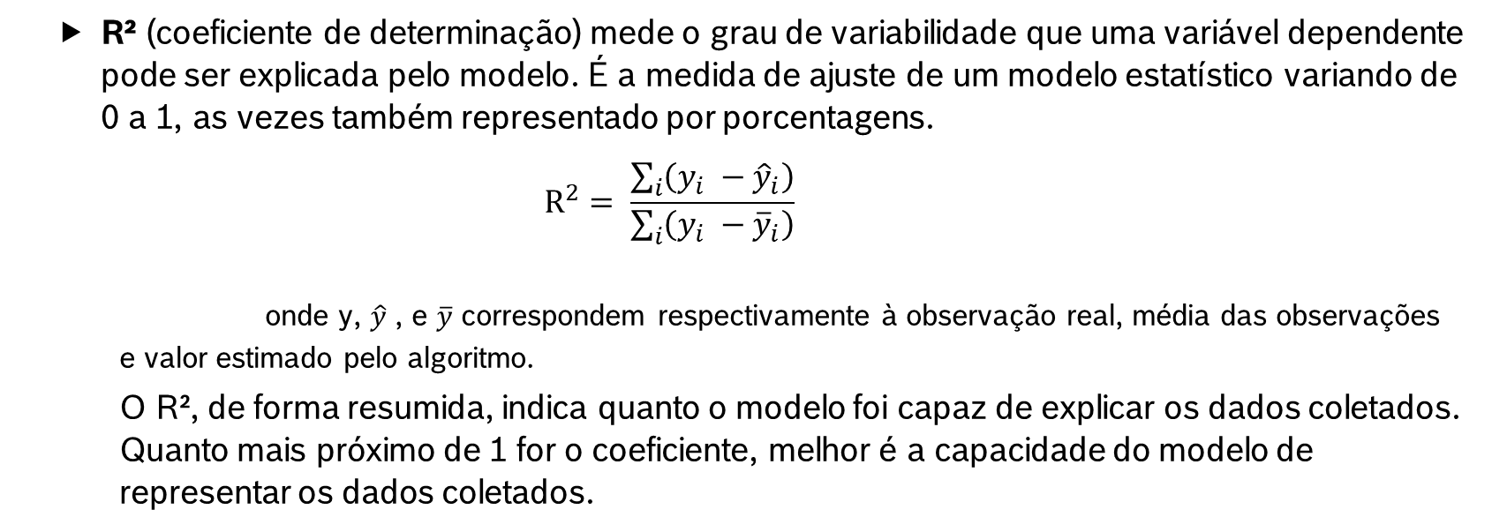
Métricas de Desempenho
Métricas de Erro - Regressão
R² (coeficiente de determinação) mede o grau de variabilidade que uma variável dependente pode ser explicada pelo modelo. É a medida de ajuste de um modelo estatístico variando de 0 a 1, as vezes também representado por porcentagens.
$$R^{2}= \frac{\sum_{i}{\left(y_{i} −{\hat{y}}_{i}\right)}}{\sum_{i}{\left(y_{i} −{\overline{y}}_{i}\right)}}$$
onde y, $\hat{y}$ , e $\overline{y}$ correspondem respectivamente à observação real, média das observações e valor estimado pelo algoritmo.
O R², de forma resumida, indica quanto o modelo foi capaz de explicar os dados coletados. Quanto mais próximo de 1 for o coeficiente, melhor é a capacidade do modelo de representar os dados coletados.
Notes:
Capacidade do teu modelo em explicar os dados mais próximos

Slide 29
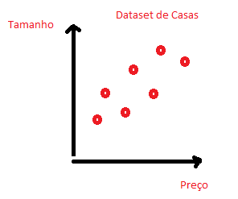
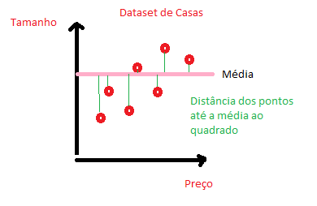
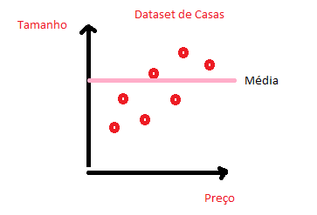
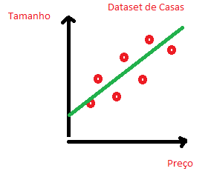
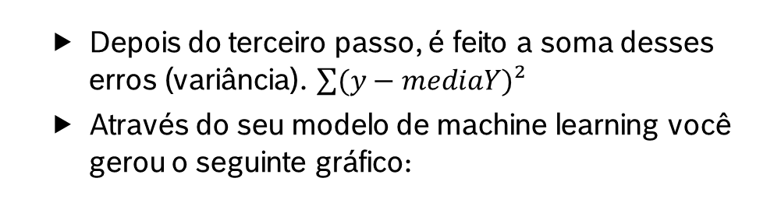
Métricas de Desempenho
Exemplo de R²
Depois do terceiro passo, é feito a soma desses erros (variância). $\sum{(y−mediaY)²}$
Através do seu modelo de machine learning você gerou o seguinte gráfico:
Notes:
Capacidade do teu modelo em explicar os dados mais próximos

Slide 30
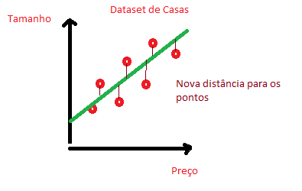
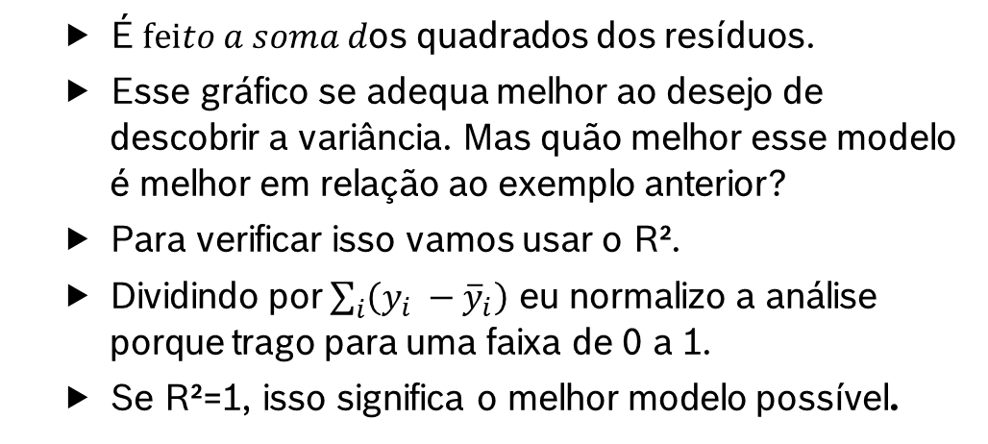
Métricas de Desempenho
Exemplo de R²
É$feito a soma d$os quadrados dos resíduos.
Esse gráfico se adequa melhor ao desejo de descobrir a variância. Mas quão melhor esse modelo é melhor em relação ao exemplo anterior?
Para verificar isso vamos usar o R².
Dividindo por $\sum_{i}{\left(y_{i} −{\overline{y}}_{i}\right)}$ eu normalizo a análise porque trago para uma faixa de 0 a 1.
Se R²=1, isso significa o melhor modelo possível.
Notes:
Capacidade do teu modelo em explicar os dados mais próximos

Slide 31
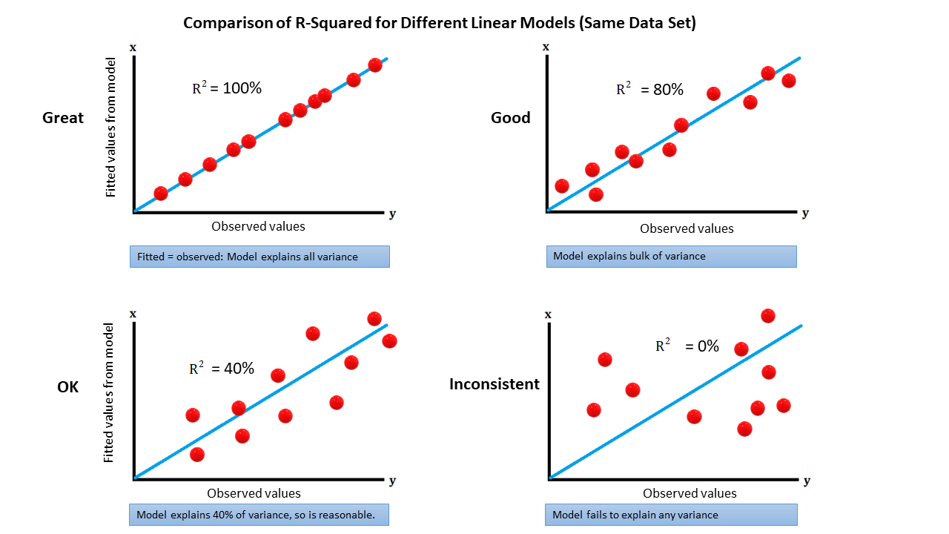
Métricas para regressão – R2
Aprendizagem Supervisionada

Slide 32
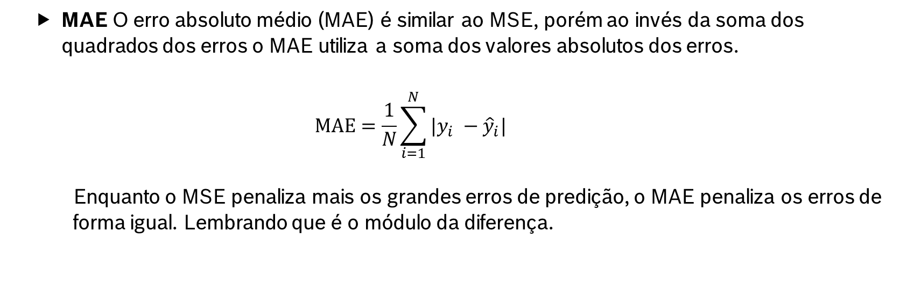
Métricas de Desempenho
Métricas de Erro - Regressão
MAE O erro absoluto médio (MAE) é similar ao MSE, porém ao invés da soma dos quadrados dos erros o MAE utiliza a soma dos valores absolutos dos erros.
$$MAE=\frac{1}{N}\sum_{i=1}^{N}{|y_{i} −{\hat{y}}_{i}|}$$
Enquanto o MSE penaliza mais os grandes erros de predição, o MAE penaliza os erros de forma igual. Lembrando que é o módulo da diferença.

Slide 33
Métricas de Desempenho
Exemplo
Turma A | Turma B | Eaa | Eab | Eqa | Eqb
7 | 9 | 1 | 1 | 1 | 1
9 | 10 | 1 | 2 | 1 | 4
6 | 10 | 2 | 2 | 4 | 4
8 | 1 | 0 | 7 | 0 | 49
10 | 10 | 2 | 2 | 4 | 4
8 | 8 | 6 | 14 | 10 | 62
MAE x RMSE
média
Os erros maiores são muito mais expressivos com Erro médio quadrático.
Para a escolha do erro absoluto, o avaliador não está se importando com as notas que estejam muito distantes da média.
Para verificar erros grosseiros é recomendado usar o erro quadrático

Slide 34
Métricas de Desempenho
Métricas de Erro - Regressão
MAE x MSE x RMSE
Real | Predito | Err Abs | Err Abs Q
1 | 2 | 1 | 1
5 | 9 | 4 | 16
5 | 8 | 3 | 9
9 | 2 | 7 | 49
1 | 5 | 4 | 16
2 | 15 | 13 | 169
1 | 0 | 1 | 1
8 | 8 | 0 | 0
9 | 3 | 6 | 36
 | TOTAL | 39 | 297
 | MAE | 4.333333
 | MSE | 33
 | RMSE | 5.744563
Real | Predito | Err Abs | Err Abs Q
1 | 2
5 | 9
5 | 8
9 | 2
1 | 5
2 | 15
1 | 0
8 | 8
9 | 3
Real | Predito | Err Abs | Err Abs Q
1 | 2
5 | 9
5 | 8
9 | 2
1 | 5
2 | 15
1 | 0
8 | 8
9 | 3
Real | Predito | Err Abs | Err Abs Q
1 | 2 | 1 | 1
5 | 9 | 4 | 16
5 | 8 | 3 | 9
9 | 2
1 | 5
2 | 15
1 | 0
8 | 8
9 | 3
Real | Predito | Err Abs | Err Abs Q
1 | 2 | 1 | 1
5 | 9 | 4 | 16
5 | 8 | 3 | 9
9 | 2 | 7 | 49
1 | 5 | 4 | 16
2 | 15 | 13 | 169
1 | 0 | 1 | 1
8 | 8 | 0 | 0
9 | 3 | 6 | 36
 | TOTAL | 39 | 297
 | MAE | 4.333333
 | MSE | 33
Real | Predito | Err Abs | Err Abs Q
1 | 2 | 1 | 1
5 | 9 | 4 | 16
5 | 8 | 3 | 9
9 | 2 | 7 | 49
1 | 5 | 4 | 16
2 | 15 | 13 | 169
1 | 0
8 | 8
9 | 3
Real | Predito | Err Abs | Err Abs Q
1 | 2 | 1 | 1
5 | 9 | 4 | 16
5 | 8 | 3 | 9
9 | 2 | 7 | 49
1 | 5 | 4 | 16
2 | 15 | 13 | 169
1 | 0 | 1 | 1
8 | 8 | 0 | 0
9 | 3 | 6 | 36
 | TOTAL | 39 | 297

Slide 35
Métricas de Desempenho
Métricas de Erro - Regressão
Em resumo das métricas de erro de regressão:
O R² é uma métrica mais simples para explicar a variância do modelo, é a única técnica apresentada aqui que leva em consideração overfitting.
Lembrando que overfitting é um modelo viciado aos dados de treino, e não consegue diferenciar para dados de teste.
MSE/RMSE trabalham com penalização de valores grandes de erro.
MAE trata os erros por igual.

Slide 36
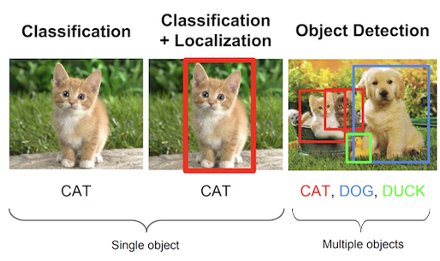
Métricas de Desempenho
Métricas de Erro – Detecção de Objetos
Modelos de Detecção de Objetos consistem em uma gama de problemas mais complexos, do ponto de vista de avaliação de desempenho, comparados à classificação e regressão. Portanto métricas simples como Acurácia e RMSE, por mais que funcionem bem para problemas de classificação e regressão, não descreveriam de forma eficaz o desempenho de um modelo de detecção de objetos.

Slide 37
Métricas de Desempenho
Métricas de Erro – Detecção de Objetos
A métrica mais utilizada para avaliar modelos de Detecção de Objetos é a Mean Average Precision (MAP). Como se trata de um modelo que busca encontrar um objeto em uma possível região dentro de uma imagem, e determinar em quais das possíveis classes estes objeto se encaixaria, precisamos avaliar o quão boa é esta região encontrada e a precisão de classificação do objeto em questão. Por isso falaremos sobre duas métricas antes de MAP:
IOU
Average Precision (AP)

Slide 38

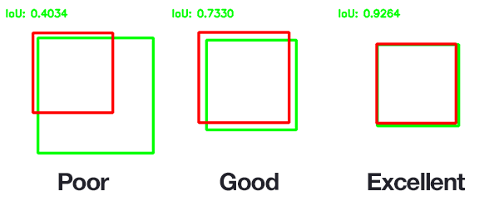
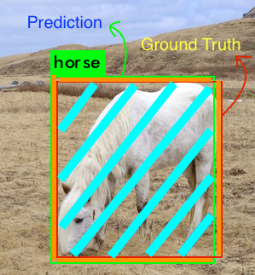
Métricas de Desempenho
Métricas de Erro – Detecção de Objetos
IOU (Interseção sobre União) mede o grau de sobreposição entre 2 áreas de detecção. É muito utilizado em detecção de objetos para medir o quanto a área detectada pelo modelo sobrepõe a área verdadeira. Desta forma, conseguimos ter a proporção entre 0 e 1, de quão bom está o modelo de detecção para dada amostra.

Slide 39



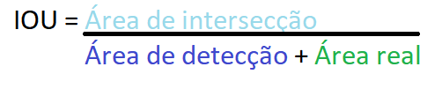
Métricas de Desempenho
Métricas de Erro – Detecção de Objetos
IOU está “correto” se for maior que 0,5

Slide 40
Métricas de Desempenho
Métricas de Erro – Detecção de Objetos
O Valor de MAP é a média de todos os valores de AP para todas as classes do banco de dados.
Escolher os valores dos limites de IOU é uma etapa muito importante para o cálculo do MAP e podem refletir na escolha de um bom modelo de detecção de objetos.
Quanto maior o valor de IOU mais restrito é o detector de objetos.
Para o IOU recomenda-se valores acima de 0,5.

Slide 41

Métricas de Desempenho
Custo Computacional
A métrica de desempenho de custo computacional é uma das métricas mais simples de avaliar o desempenho de um algoritmo.
Leva em consideração o tempo em que o algoritmo leva na hora de processar os dados.
Algoritmos mais complexos precisam de mais tempo para realizarem cálculos, sendo o custo computacional mais alto.
Em alguns casos, dependendo do tipo de dado à ser processado (Ex: imagens), mesmo algoritmos mais simples podem consumir uma quantidade grande de processamento deixando inviável sua utilização em máquinas com hardwares de baixo custo.
Custo Computacional sozinho não é uma boa métrica de avaliação, porém combinado a uma boa métrica de erro (Acurácia, RMSE, MAP, ...) pode ser um bom critério de desempate.

Slide 42
Métricas de Desempenho
Convergência
A métrica de desempenho de convergência, diferente das outras métricas mencionadas anteriormente, é a única métrica que só pode ser utilizada durante a fase de treinamento de um algoritmo.
É pouco mencionada, porém muito importante na hora de escolher um algoritmo, mais do que uma métrica comparativa, pode funcionar como indicador de que o algoritmo em questão não é adequado para os dados processados.
Um dos parâmetros utilizados durante a fase de treinamento é o número máximo de iterações em que o algoritmo irá processar, às vezes chamado de epochs ao trabalhar com Redes Neurais.

Slide 43
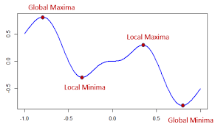
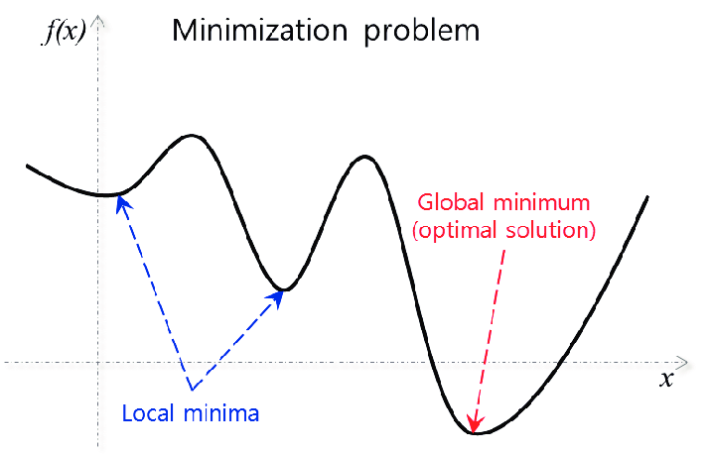
Métricas de Desempenho
Convergência
Solução Local Vs. Solução Global: Na busca para encontrar o melhor valor objetivo, dentro do espaço de possíveis soluções existente para o denominado problema. O algoritmo utilizado pode encontrar Soluções Locais ou Soluções Globais.
Soluções Locais é o nome dado ao conjunto para possíveis soluções que podem apresentar valores promissores dentro de uma vizinhança de possíveis soluções, porém não correspondem a o melhor valor objetivo contido dentro do domínio total de todas as possíveis soluções.
Soluções Globais é o nome dado ao conjunto de soluções que representam o melhor valor objetivo de um problema levando em consideração todo o domínio do espaço de busca.

Slide 44
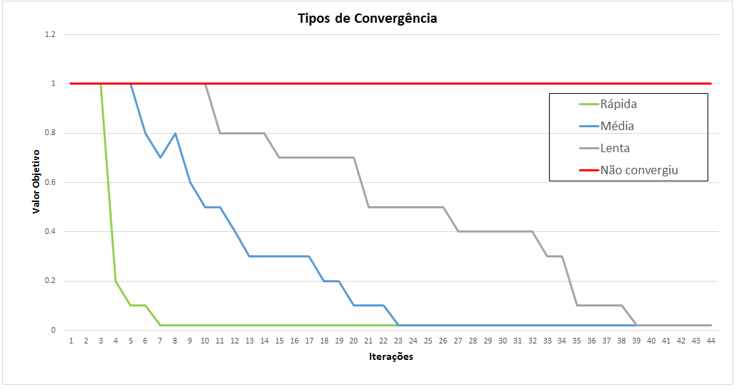
Métricas de Desempenho
Convergência
Curvas de Convergência são uma representação gráfica do valor objetivo encontrado pelo algoritmo no final de cada iteração.
Indicam a velocidade que o algoritmo leva
para atingir (ou não) a convergência. O que
pode significar desde um erro de
parametrização ou até mesmo inaptidão
do algoritmo escolhido.
Uma rápida convergência, indica uma boa
eficiência do algoritmo em lidar com Soluções
Locais.

Slide 45
Métricas de Desempenho
Resumo
Qual a melhor métrica?
A escolha da métrica vai depender da característica do problema.
Classificação
Regressão
Detecção de Objetos
Existem várias métricas que se aplicam melhor a cada banco de dados, Por exemplo:
Dados com classes balanceadas : Acurácia
Dados com classes desbalanceadas : F1-Score
Recomenda-se usar mais de 1 métrica para ter uma panorama melhor do problema, facilitando o processo de tomada de decisão.

Slide 46
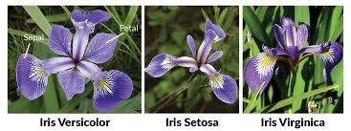
Métricas de Desempenho
Exercício - Classificação Multi-Classe
Este exercício consiste na avaliação dos resultados de um problema de Classificação Multi Classe. Utilizando todas as métricas de desempenho apresentadas.
Métricas de Erro:
Matriz de Confusão
Acurácia
Precisão
Recall
F1-Score
Custo computacional
Obs: Podem ser utilizadas as funções de avaliação próprias do sklearn como por exemplo plot_confusion_matrix, accuracy_score, precision_recall_fscore_support visto que o objetivo do exercício é mais focado na análise em si do que no desenvolvimento das métricas.

